Slide 1
Личная база знаний
из диалогов с ИИ
Извлечение ценных знаний из многошаговых диалогов
и их включение в существующую базу Obsidian
Conversation-to-Knowledge Agent
01
Notes:
Наш проект помогает сохранять полезные знания из разговоров с ИИ.
Человек задаёт вопросы, уточняет ответы и приходит к выводам.
Система анализирует весь диалог и добавляет важное в личную базу Obsidian.
Она связывает новые знания с существующими заметками.

Slide 2
Для кого мы создаём интерфейс
Регулярно обсуждают
вопросы с ИИ
Работа и личные проекты
Разработка, исследования,
анализ и создание материалов
Хотят сохранять знания
и применять их снова
Самостоятельное изучение тем
Профессиональные интересы
и повседневные вопросы
Для первого этапа:
пользователи Obsidian
02
Notes:
Наши пользователи часто обсуждают с ИИ рабочие задачи, личные проекты или новые темы.
Они хотят использовать полученные знания позже.
Например, это разработчики, исследователи и авторы.
На первом этапе мы ориентируемся на людей, которые уже ведут заметки в Obsidian.

Slide 3
Почему знания трудно сохранить из диалога
В ходе разговора
Чтобы использовать позже
Вопрос и первый ответ
Уточнения и новые условия
Исправления и выводы
Собрать смысл из разных реплик
Убрать повторы и временные детали
Связать с тем, что уже известно
Обсуждение идёт по порядку реплик.
Знания нужны в структуре тем и связей.
03
Notes:
Полезный вывод часто появляется после нескольких вопросов и уточнений.
Важная информация остаётся в разных частях разговора.
Чтобы сохранить её, человеку приходится перечитывать диалог и собирать заметку вручную.
Наш интерфейс помогает организовать эти знания по темам и связать их между собой.

Slide 4
Какие знания мы извлекаем
Понятия и объяснения
Суть идеи и важные уточнения
Методы и решения
Как действовать и при каких условиях
Выводы и выбор
Результат обсуждения и его основания
Развитие понимания
Исходное понимание, уточнение, итог
Отбираем то, что полезно сохранить надолго.
Пропускаем повторы, приветствия и временные детали.
04
Notes:
Мы сохраняем понятия, способы решения задач и важные выводы.
Также полезно показать, как изменилось понимание человека во время разговора.
Повторы и случайные детали можно пропустить.
Главный вопрос: будет ли это знание полезно через несколько месяцев?

Slide 5
Как новые знания дополняют базу
Что найдено | Предложение системы
Новое самостоятельное знание | Создать заметку
Дополнение к знакомой теме | Дополнить существующую заметку
Небольшая часть общей темы | Включить в раздел подходящей заметки
Повтор без новой информации | Пропустить
Противоречие прежней записи | Отметить конфликт для проверки
Связи между заметками объединяют знания из разных диалогов
05
Notes:
Система сравнивает новые знания с базой.
Для новой темы она создаёт заметку, а знакомую тему дополняет.
Небольшую деталь можно добавить в отдельный раздел.
Повторы система пропускает, связанные заметки соединяет ссылками.
Если есть противоречие, решение принимает пользователь.

Slide 6
Пример: резервное копирование для проекта
Условный пример
Исходный диалог
Система обрабатывает
Результат в базе
До импорта в приложение
Извлекает знание:
проверка восстановления
Дополненная
заметка со связями
«Как делать
резервные копии?»
Находит заметку
«Резервное копирование»
«Как проверить
восстановление?»
Система генерирует текст,
записывает изменения
и проверяет результат.
Готовит дополнение
и связи с другими заметками
Ответы ИИ и уточнения
пользователя
Пользователь импортирует диалог и при необходимости одобряет план.
Низкорисковые новые заметки могут сохраняться автоматически по настройке.
06
Notes:
Рассмотрим пример разговора о резервных копиях и проверке восстановления.
Пользователь импортирует готовый диалог.
Система выделяет полезное знание, находит заметку о резервном копировании и предлагает добавить раздел.
Пользователь проверяет план.
После одобрения система сама пишет текст, сохраняет изменения и проверяет результат.

Slide 7
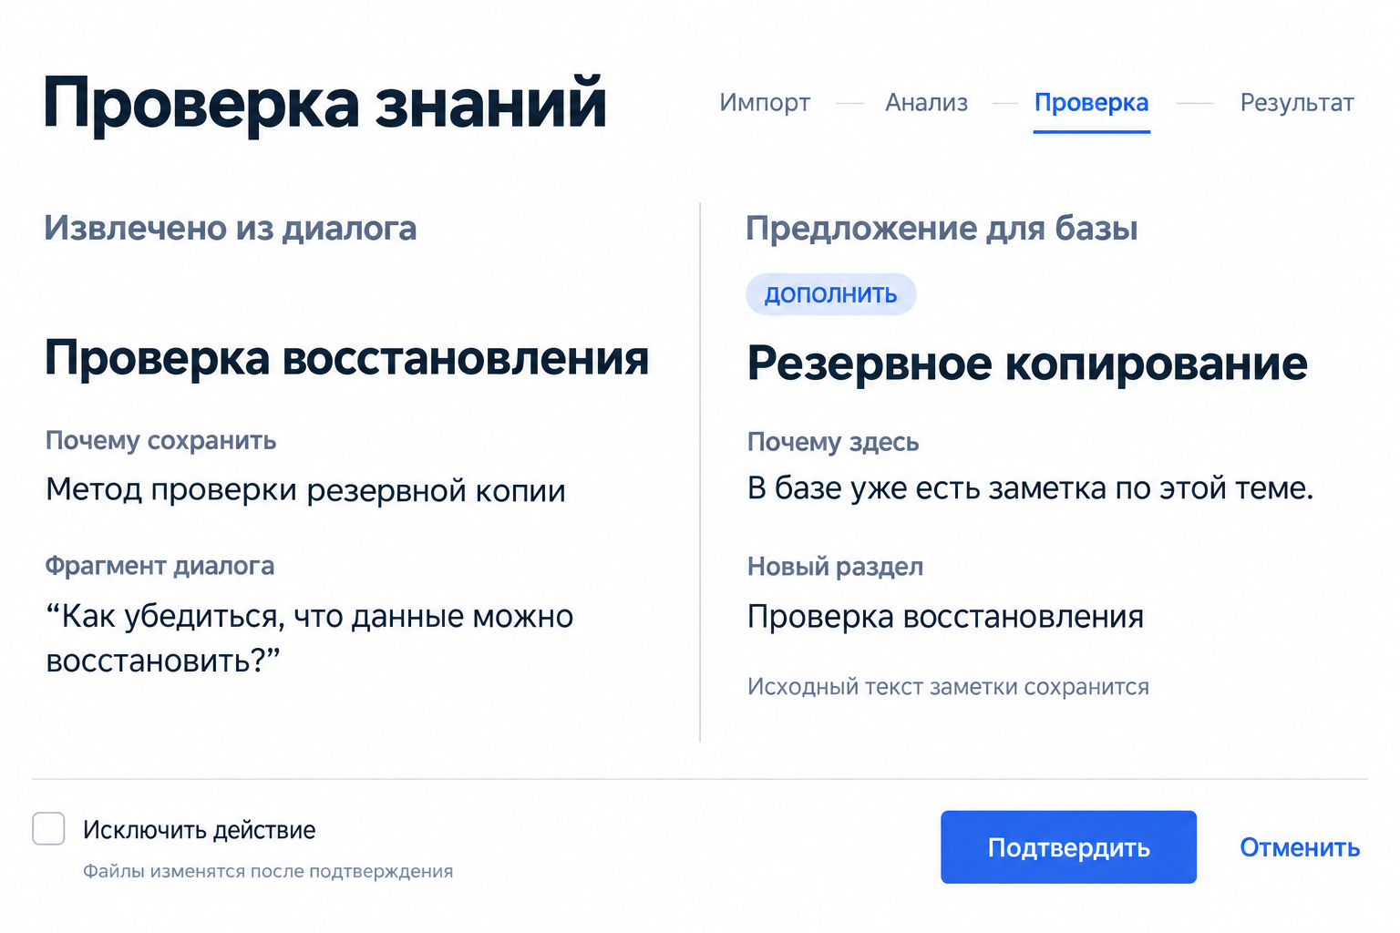
Интерфейс: знания и план изменений
Что сохранить
Знание и его
основание в диалоге
Куда добавить
Найденная заметка
и план системы
Концепция экрана
07
Notes:
Это макет интерфейса.
Слева видны знание и фрагмент диалога, справа находится план изменений.
Пользователь может одобрить план, убрать действие или отказаться.
Окончательный текст система создаёт после одобрения.
По отдельной настройке создание новых заметок с низким риском может проходить автоматически.

Slide 8
Почему решение может быть эффективнее
Способ работы | Ручная работа без нашего приложения | Что выполняет наша система
Сохранить историю разговора | Перечитать и найти важные фрагменты | Извлекает ценные знания из разных реплик
Перенести вручную в заметки | Организовать материал и проверить повторы | Находит связанные заметки, определяет дополнения и повторы
Получить резюме и сохранить вручную | Выбрать место, записать и связать с прежними заметками | Генерирует текст, создаёт или дополняет заметки, добавляет связи
После допуска плана система записывает изменения и проверяет результат.
Пользователь импортирует диалог и при необходимости проверяет план.
08
Notes:
Без приложения человек сам перечитывает разговор, ищет нужную заметку и переносит информацию.
Наша система выполняет эту работу и добавляет связи.
Пользователь загружает диалог и при необходимости проверяет план.
Поэтому мы ожидаем, что сохранение знаний займёт меньше времени.

Slide 9
Как проверить пользу интерфейса
Сравнительный тест
Что измеряем
Многошаговые диалоги
и существующая база заметок
Полное время до результата
Пропуски и повторные записи
Качество структуры и связей
Поиск и применение знаний позже
Ручная обработка
и работа через интерфейс
Критерий пользы: меньше ручной работы без потери качества знаний
09
Notes:
Чтобы проверить пользу, мы сравним ручной способ и наш интерфейс.
Измерим время и проверим качество заметок: нет ли пропусков, повторов и неверных связей.
Позже попросим участников найти сохранённое знание.
Это план проверки, готовых результатов пока нет.

Slide 10
Спасибо за внимание!
Готовы ответить на ваши вопросы
Conversation-to-Knowledge Agent
10
Notes:
Спасибо за внимание!
Готовы ответить на ваши вопросы.

